Slide 1







Miguel Ángel Sanabria Plascencia
masanabria@mxti.mx
www.mxti.mx

Slide 2
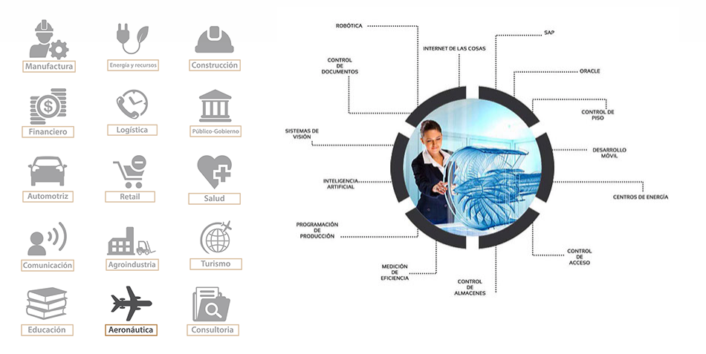
¿Qué es un clúster?
• Un clúster es una concentración geográfica de empresas, universidades y gobierno. (triple elice Michael Porter)
Se puede agregar sociedad civil organizada y centros de investigación
• Colaboran estratégicamente para potenciar la innovación, productividad y competitividad regional.
• Características:
- Especialización sectorial
- Cooperación y competencia (coopetencia)
- Generación de conocimiento compartido

Slide 3
Beneficios de los Clústeres de TI
• Atracción de empresas globales (IBM, Oracle, Microsoft).
• Aumento de exportaciones de software y servicios tecnológicos.
• Creación de más de 900,000 empleos directos en el país.
• Fortalecimiento de ecosistemas regionales de innovación.
• Mejora del acceso a talento y formación especializada.

Slide 4
Importancia del Sector TI en México
• En 2023, el sector TI generó 1.37 billones de pesos, con un crecimiento del 5.5% anual.
• Las exportaciones pasaron de $18.7M USD (2018) a $25.5M USD (2023).
• Se prevé un crecimiento del 5–10% en los próximos cinco años.
• Este sector es clave para la digitalización, competitividad y generación de empleos.

Slide 5
Casos de éxito regionales
• Guadalajara (Jalisco): Clúster de TI consolidado, exportaciones de alto valor.
• Monterrey (Nuevo León): Desarrollo de soluciones industriales y smart cities.
• Querétaro: Integración con sector automotriz y aeroespacial mediante TI.

Slide 6
Actores clave dentro del clúster
• Empresas líderes (grandes y pymes)
• Universidades y centros de investigación
• Gobierno (federal, estatal y local)
Centros de investigación
• Cámaras empresariales y asociaciones

Slide 7
Desafíos actuales del sector
• Brecha de talento especializado
• Infraestructura digital desigual
• Competencia global y nearshoring
• Escasa adopción de tecnologías avanzadas en algunas regiones

Slide 8
Oportunidades para México
• Posicionamiento como hub de servicios tecnológicos para Norteamérica
• Desarrollo de talento joven capacitado en IA, ciberseguridad, datos, etc.
• Alianzas internacionales e innovación abierta

Slide 9
Estrategias de fortalecimiento
• Creación de agendas regionales de innovación
• Incentivos fiscales y financiamiento a startups TI
• Políticas públicas alineadas al sector
• Formación dual universidad-empresa

Slide 10
Impacto en el empleo y educación
• Demanda creciente de perfiles tecnológicos (programadores, analistas, ingenieros de datos)
• Fomento a la inclusión de mujeres en STEM
• Mejora en los planes de estudio de universidades públicas y privadas

Slide 11

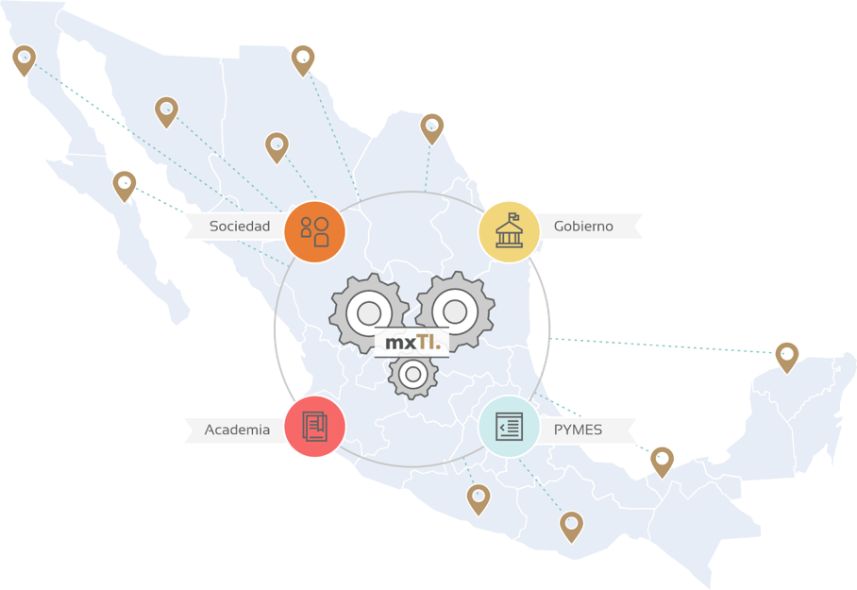

¿QUIÉNES SOMOS?
Somos El interlocutor entre Gobierno, Industria, Academia, Centros de Investigación y Sociedad Civil Organizada. Hoy en día, somos, un jugador estratégico para el desarrollo de la industria de Tecnologías de Información y la estrategia de Digitalización que proyectan a México como un socio de negocios, además de ser un destino atractivo para la inversión. de esta manera, MxTI se vuelve el Corazón inteligente de México.

Slide 12
¿QUIÉNES SOMOS?
MxTI (Consejo Nacional de Clústeres de Software y TI) encabeza la estrategia Digital de las Organizaciones (Software, Hardware y Tecnologías de Información), en el país desde 2012
Está constituida por 22 clústeres estatales, un comité directivo, la asamblea general, el comité de fundadores y expresidentes; operamos con comisiones especializadas en:
Semiconductores
IA
Ciberseguridad
Talento
Agroindustria
Internet de las cosas.

Slide 13
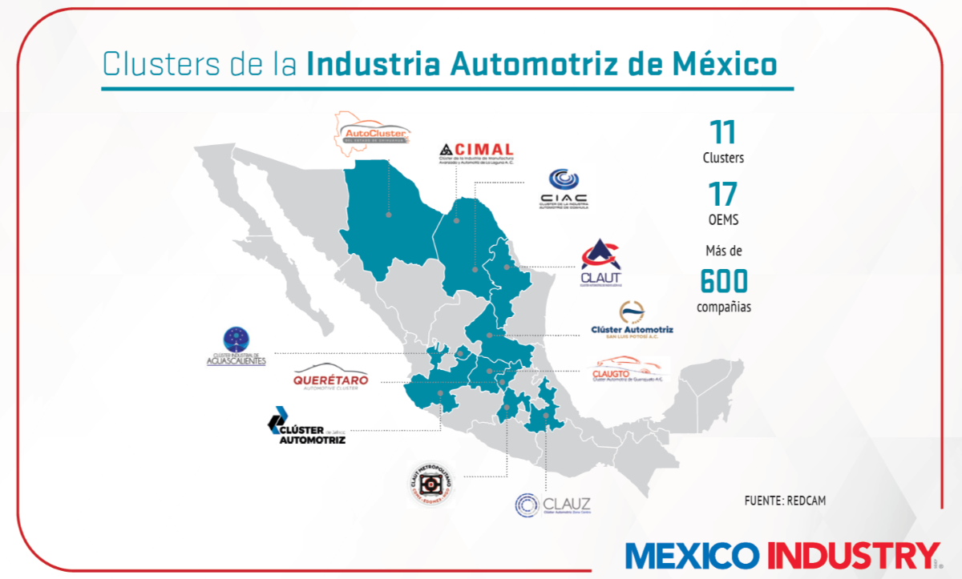
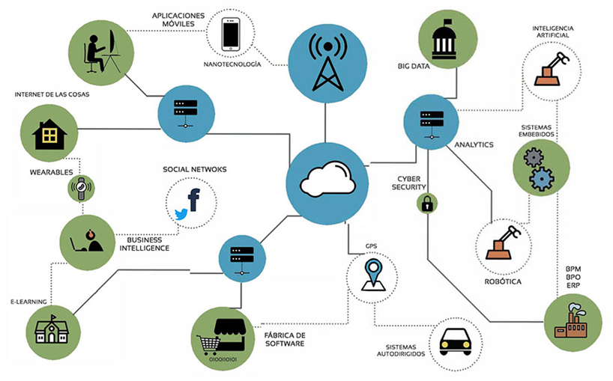
¿QUIÉNES SOMOS?
Nuestro ecosistema de clústeres forma la segunda red de redes, más grande de la nación (La No. 1 es la automotriz), con quien llevamos una muy cercana y productiva relación), proyectamos a México como destino creativo, vanguardista, altamente productivo y muy atractivo para hacer negocios y depositar fuertes inversiones.

Slide 14









¿QUIÉNES SOMOS?
Algunas de las asociaciones con quienes tenemos de colaboración.

Slide 15

¿QUIÉNES SOMOS?
MxTI es el organismo que integra Gobierno, Industria, Academia, Centros de Investigación y Sociedad Civil Organizada interesados en esta disciplina.
El latido, de nuestros más de mil asociados y su capital humano, localizados en cada estado de nuestro país, impulsan, servicios de alto valor agregado, que cubren todas y cada una de las especialidades de esta competitiva industria global…

Slide 16

Nuestros pilares.
Misión: Ofrecer la opinión informada que guie las decisiones en el Desarrollo de la estrategia Digital de las Organizaciones (Software, Hardware y Tecnologías de Información).
Visión: Integrar a los actores internacionales, nacionales, estatales y locales, que concurren y facilitar su interacción en el ámbito del Desarrollo de la estrategia Digital de las Organizaciones (Software, Hardware y Tecnologías de Información), para alcanzar sus metas.

Slide 17

Nuestros pilares.
Propósito:
Propiciar y orientar que el entorno sea adecuado para enfocar los esfuerzos del Desarrollo de la estrategia Digital de las Organizaciones (Software, Hardware y Tecnologías de Información), caracterizadas según la individualidad de su ambiente y organizando sus despliegues en metas SMART, con objeto de que tales esfuerzos culminen exitosamente.

Slide 18

Valores fundamentales
Pasión por hacer industria.
Excelencia. Conscientes de que no existe la perfección, pero si, la integridad, la calidad y el trabajo enfocado en lograr el mejor resultado posible, ética, leal y puntualmente.
Trabajo en equipo. Integración, inclusión y comunicación con las organizaciones internas y externas, para edificar relaciones sólidas, consistentes y globales.

Slide 19
Valores fundamentales, nuestro ADN
Competitividad. Soluciones asertivas de alto impacto: Incansables buscadores de alternativas multidisciplinarias, originales, elaboradas con empatía, creatividad, ingenio e innovación, que resuelvan las necesidades/problemas de nuestros usuarios.
Orientados al resultado. Nuestros afiliados, tienen como enfoque principal, brindar al cliente la mejor experiencia posible (customer experience), esforzándose por identificar y adaptarse a sus necesidades, resolver sus problemas y proveer el resultado de mayor impacto, con una atención humanizada y experta.
Responsabilidad social. Contribuir al Bienestar social y ambiental cuestionando cada proceso que abordamos, para asegurarnos que nuestro compromiso de minimizar los impactos negativos es una realidad verificable en la comunidad en la que realizamos nuestra actividad.

Slide 20

Ejes Estratégicos de mxTI
• Vinculación academia-industria
• Innovación tecnológica
• Formación de talento especializado
• Impulso al emprendimiento digital
• Atracción de inversión nacional e internacional

Slide 21

¿Qué nos diferencia?
​​​​​​​​​Cada organización crea su propio concepto del mundo basada en su historia de vida, que es única, irrepetible. En MxTi, nos diferenciamos de los otros por nuestra integración con empresas y personas de todo nuestro país, desde el norte hasta el sur, en nuestras reuniones, se amalgama un sentido de pertenencia, una unidad sin par, desde nuestro físico, expresiones, cultura y costumbres, cada uno tan diferente, cada uno tan singular, de acuerdo al lugar donde nacimos e idiosincrasia del entorno, cuando estamos arropados en MxTi, solo tenemos un propósito, integrarnos, trabajar enfocados y llevar a nuestro país, México, al siguiente nivel, al lugar de honor que debió haber mantenido por siglos…

Slide 22

mxTI en el contexto internacional
• Participación en eventos globales de TI
• Alianzas con Silicon Valley, Canadá y Europa
• Impulso a estándares de calidad internacional
• Exportación de servicios y software especializado

Slide 23
Conclusiones
• mxTI es un actor clave en el desarrollo digital de México.
• Los clústeres regionales fortalecen la economía del conocimiento.
• A través de políticas, educación y colaboración, México puede consolidarse como líder tecnológico en América Latina.

Slide 24



Gracias !!! …
Miguel Ángel Sanabria Plascencia | Presidente
masanabria@mxti.mx
www.mxti.mx
22 Clústeres de TI, 1 País
La 2ª Red de Redes de México

